Slide 1
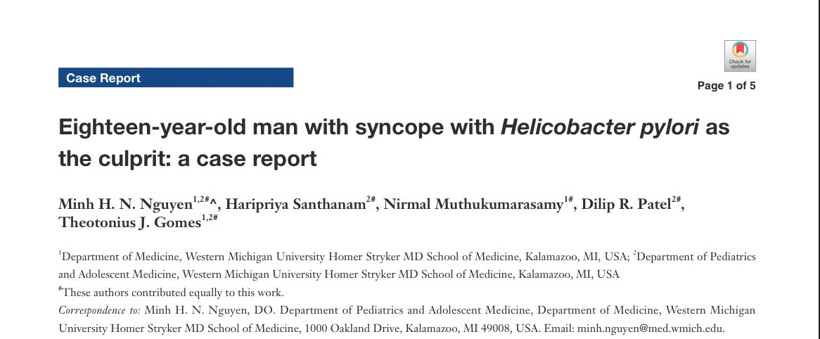
Arş. Gör. Dr. Kübra Öztürkoğlu
Ktü Aile Hekimliği ABD

Slide 2
VAKA SUNUMU
18 yaş bir erkek hasta
Senkop olayı sonrası acil servise başvurdu. Olay, hastanın üç kat merdiven çıkıp evine girmesi ve duvara yaslanarak yere düşmesi sonrasında meydana geldi.
Hastanın birkaç saniyeliğine bilincini kaybettiği ve bu süre zarfında anormal bir hareket görülmediği ifade edildi Uyandığında hasta yorgun hissettiğini, 1 kere de kanlı ve safrasız kusma atağı geçirdiğini bildirdi.
Daha önceden göğüs ağrısı, çarpıntı, terleme veya nefes darlığı, baş dönmesi, halsizlik, bulanık görme, mide bulantısı veya aura semptomlarının olmadığını ifade etti.
Olaya kadar aşırı fiziksel efor, uzun süre ayakta durma veya ani pozisyon değişiklikleri olmamıştı.

Slide 3
Vaka Sunumu
Ağrı kramp tarzı, epigastrik bölgede olan ve yayılmayan bir ağrı
Ağrı başlangıçta aralıklıydı, 2-4 haftada bir oluyordu fakat son bir ayda ağrı sıklığının arttığını söyledi.
Belirli bir diyet tetikleyicisi yok, fakat yemek tüketiminden birkaç saat sonra ağrının daha da kötüleştiğini söyledi.
Ayrıca hasta iştahsızlık ve son bir ayda 10 kilo kaybı yaşadığını ifade etti.

Slide 4
Vaka Sunumu
Alkol, tütün veya yasadışı uyuşturucu kullanımı öyküsü yoktu.
Ailede kardiyomiyopati, aritmi, ani ölüm veya nöbet öyküsü yoktu.
Hasta, üniversite futbol ve basketbol takımlarında aktif olarak yer alan bir atlet idi. Eforunda veya toleransında herhangi bir azalma bildirmedi.

Slide 5
Vaka Sunumu
Fizik muayene;
Nb: 104 SS: 16 KB:102/61 Ateş:36.8 Sat:99
VKİ:24 kg/m2
Kardiyak ve solunum muayenesi normal
Gks:15 Fundoskopi dahil Nm : normal
Rektal muayenede hemoroid veya kitle yok.

Slide 6
Vaka Sunumu
Tetkikler;
Ekg:sinüs ritmi
Hgb:8,8 g/dL (referans aralığı, 13,5-17,5 g/dL) Mcv: 67,1 fL (referans aralığı, 80-99 fL) Ferritin:2 ng/mL (referans aralığı, 30-400 ng/mL) Tsat:%2 (referans aralığı, %20-55)
Ggk:+

Slide 7

Olası tanılar nelerdir?

Slide 8
Demir eksikliği anemisi?
Üst gis kanama?
Kronik aktif gastrit?
Peptik ülser? Duedonal ülser?

Slide 9
Vaka Sunumu
Ggk:+ olması sonucu daha detaylı sorgulamada hastanın babası, hastanın son bir ay içinde aralıklı koyu renkli dışkılardan bahsettiğini söyledi.
Bu, üst gis kanamasına bağlı DEA tanısını destekliyordu.
Yapılan endoskopide midede yaygın mukozal konjesyon ve proksimal duodenumda yaklaşık 8 mm'lik küçük, temiz tabanlı, kanamayan bir ülser bulundu.
Alınan biyopsiler H. pylori ++ kronik aktif gastrit ve inflamasyon++ olarak sonuçlandı.
Hastaya 14 gün boyunca proton pompası inhibitörü (PPI), amoksisilin ve klaritromisin ile üçlü tedaviye başlandı.
Semptomları tedaviden birkaç gün sonra azaldı. Tekrarlanan Hgb seviyeleri 2 haftalık takip ziyaretinde 10,6 g/dL idi.
Terapisinin sonunda semptomlarının çözüldüğünü ve kilo alımında iyileşme olduğunu bildirdi.

Slide 10
Vaka Sunumu
H. pylori, dünya nüfusunun yarısından fazlasının enfekte olduğu tahmin edilen, insanlarda görülen en yaygın kronik bakteriyel enfeksiyonlar arasındadır. İran’da yakın zamanda yapılan metaanalizde, H. pylori enfeksiyonunun hem çocuklarda hem de yetişkinlerde yaygınlığının %54 olduğu ve enfeksiyonların çoğunun çocukluk çağında edinildiği bulunmuştur.
Evde aşırı kalabalıklık, çocuk bakımına gitme, kötü sosyoekonomik ve hijyen koşulları dahil olmak üzere birçok risk faktörü belirlenmiş ve enfeksiyon bir kez edinildikten sonra inflamasyonun devam ettiği ve histolojik düzeyde gastrit ve duedonite neden olabileceği öne sürülmüştür.

Slide 11
Vaka Sunumu
Çocuklar ve genç erişkinlerde enfeksiyonun klinik sonuçları hakkındaki sorular ise hala devam etmektedir. H. pylori enfeksiyonunun duodenal ülsere neden olduğu yönündeki kanıtlar açık, ancak enfeksiyona bağlı peptik ülser hastalığı olmadan dispepsiye (yetişkinlerin aksine) ve tekrarlayan karın ağrısına sebep olabileceğine dair sağlam kanıt eksikliği vardır.
Bu nedenle asemptomatik kolonizasyonu olabilen H. pylori enfeksiyonu için gereksiz antibiyotik tedavisinden kaçınmak amaçlı tanısal test endikasyonları dikkatlice değerlendirilmelidir.

Slide 12
Sonuç
Bu vaka, ergenlik çağındaki bir erkekte bile senkopun ayırıcı tanısında aneminin önemli olduğunu vurgulamaktadır.
Genç hastalarda zayıf kilo alımı/beslenmeyi ve yaşlı hastalarda karın ağrısını değerlendirirken peptik ülser mutlaka düşünülmelidir. H. pylori, yaşla birlikte yaygınlığı artan, peptik ülserin en yaygın enfeksiyöz nedenidir.
Endoskopi, H. pylori enfeksiyonu için tanıda altın standarttır. Üre nefes testi ve dışkıda antijen testi gibi noninvaziv testler yalnızca tedavi sonrası testler için ayrılmıştır.
Tedavi, 14 günlük bir PPI ve amoksisilin küründen oluşur. Üçüncü ajan olan klaritromisin veya metronidazol, bölgesel direnç modellerine bağlı olarak kullanılır.
Tedaviden en az 4 hafta sonra eradikasyon testi yapılması önerilir. Erken tanı, perforasyon, kanama ve tıkanıklık gibi komplikasyonları önleyebilir.

Slide 13
Dinlediğiniz için teşekkür ederim.

